Slide 1
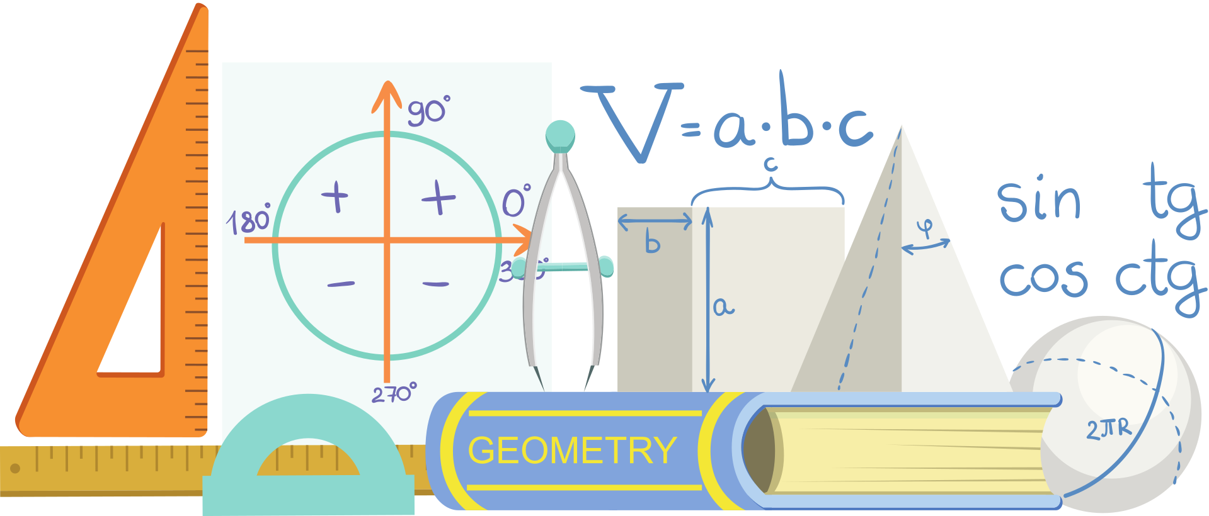

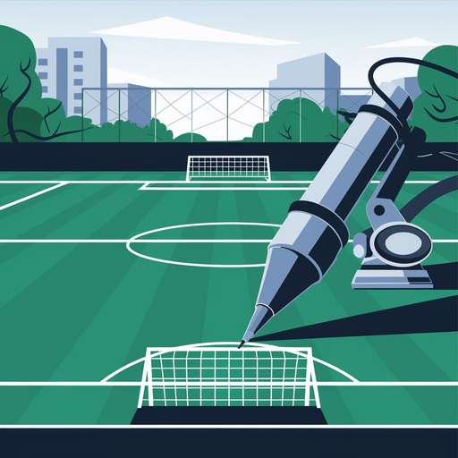
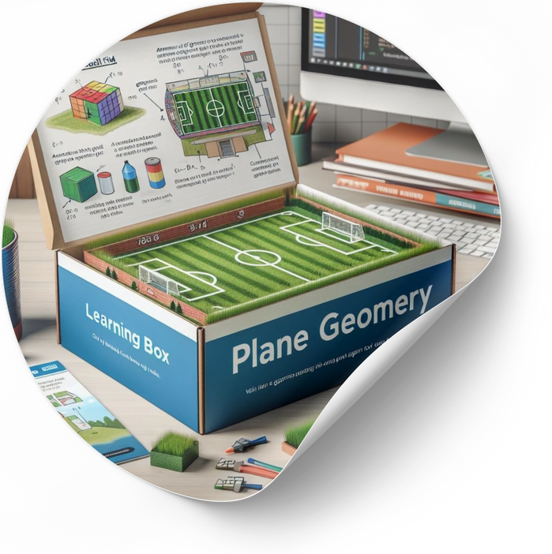


Dibujando el terreno de juego.
CdA GeoFútbolCode
Planificación y pistas
Servicio de Innovación Educativa JCCM

Slide 2


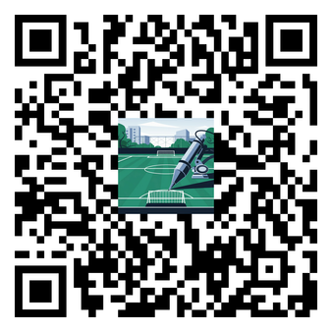



Pistas.
  Obtén el tamaño de la zona de dibujo de Scratch en pantalla.
  Sabiendo las medidas del campo que tenemos que representar y la zona de dibujo en Scratch, determina la escala que mejor se adapta para hacer su trazado.
Si te es necesario, consulta los enlaces facilitados a continuación.
Planificación.
Cualquier actividad intencional que persiga la consecución de unos objetivos concretos, requiere de una planificación previa que, partiendo de la situación inicial en la que nos encontramos, guie el procedimiento a seguir para su consecución.
Esta planificación, siempre necesaria, se hace más imprescindible aún cuando el trabajo se aborda en equipo, es por ello que antes de comenzar la tarea, reflexionéis sobre los siguientes aspectos y los dejéis plasmados en esta ficha:
Ficha de planificación:
Cumplimentar la ficha que os entregará vuestro profesor.
Uso de la extensión "lápiz" en Scratch.
https://youtu.be/wYYOyn2ZK7k?si=390j6VspjpdD9zoS
o
https://bit.ly/4gd0Nrr
Uso de escalas. Tipos.
https://es.wikipedia.org/wiki/Escala_(cartograf%C3%ADa)
o
https://bit.ly/3CrM8uC
Scratch 3.0 paso a paso. Aula en abierto del INTEF
https://formacion.intef.es/aulaenabierto/mod/book/tool/print/index.php?id=4086
o
https://bit.ly/4gbeHdz

